Slide 1





FATEC MAUÁ
GESTÃO DE ESTACIONAMENTOS
SMARTPARK
GESTÃO ÁGIL DE PROJETOS
3° SEMESTRE

Slide 2





DESAFIO
OBJETIVO DA APRESENTAÇÃO
Aplicar na prática os conceitos de Kanban e XP para gerenciar o fluxo de trabalho e a adaptação a mudanças em um sistema de Gestão de Estacionamento, utilizando o Trello como ferramenta visual.
GABRIELE BRITO

Slide 3






MODELO DE NEGÓCIO
PROBLEMÁTICA
Dificuldade dos motoristas em encontrar vagas seguras, filas longas no pagamento e falta de controle automatizado de lotação e mensalistas.
GUSTAVO PEREIRA

Slide 4





MODELO DE NEGÓCIO
PÚBLICO-ALVO
Motoristas urbanos, trabalhadores que precisam de estacionamento diário/mensal e donos de veículos que buscam segurança.
PROPOSTA DE VALOR
Agilidade na entrada e saída por leitura de placa/QR Code, segurança automatizada e facilidade no pagamento digital. Além de facilitação e segurança dos motoristas e veículos.
PEDRO HENRIQUE SIQUEIRA

Slide 5





ABORDAGEM METODOLÓGICA
SINERGIA PERFEITA: KANBAN + XP
KANBAN
GESTÃO VISUAL & FLUXO
XP
QUALIDADE & ADAPTAÇÃO
Transparência de etapas
Limite de WIP rígido
Identificação de gargalos
Feedback e alinhamento diário
Entregas em ciclos curtos
Simplicidade no escopo
FELIPE DOMINICHELI

Slide 6






ESTRUTURAÇÃO DO PROJETO
FELIPE DOMINICHELI
DIVISÃO POR ÉPICOS FUNCIONAIS
Épico 1
Gestão de Acesso e Vagas
Épico 2
Gestão de Pagamentos e Tarifas
Épico 3
Gestão de Clientes Mensalistas
Controle automatizado de entrada/saída via leitura de placa e monitoramento de lotação.
Cálculo exato de permanência, autoatendimento, Pix/Cartão e emissão de notas.
Gestão de cadastros, renovação de planos, relatórios e acesso expresso.

Slide 7







ÉPICO 1 • HISTÓRIAS PRINCIPAIS
GESTÃO DE ACESSO E VAGAS
Entrada por Leitura de Placa (OCR)
Reconhecimento automático da placa para liberação instantânea da catraca.
Painel de Vagas em Tempo Real
Atualização dinâmica do total de vagas antes de o veículo acessar o pátio.
Contingência Manual
Emissão de ticket impresso provisório em caso de placas ilegíveis ou sujas.
AMANDA GODINHO

Slide 8
ÉPICO 2 • HISTÓRIAS PRINCIPAIS
GESTÃO DE PAGAMENTOS E TARIFAS
Cálculo Automático de Permanência
Aplicação transparente de tarifário exato conforme o tempo estipulado.
Autoatendimento (Pix e Cartão)
Pagamento ágil via totem para eliminar filas no caixa presencial.
Integração com Convênios
Validação de descontos de lojas parceiras diretamente no sistema.
AMANDA GODINHO

Slide 9
ÉPICO 3 • HISTÓRIAS PRINCIPAIS
GESTÃO DE CLIENTES MENSALISTAS
Acesso Expresso Automático
Reconhecimento da placa cadastrada com liberação imediata sem atrito.
Renovação e Auto-Atualização
Alertas de vencimento e opção de troca de veículo via aplicativo.
Relatório de Inadimplência
Controle financeiro administrativo para bloqueio pontual de pendentes.
AMANDA GODINHO

Slide 10






EXECUÇÃO PRÁTICA NO TRELLO
TRELLO
GABRIELE BRITO

Slide 11

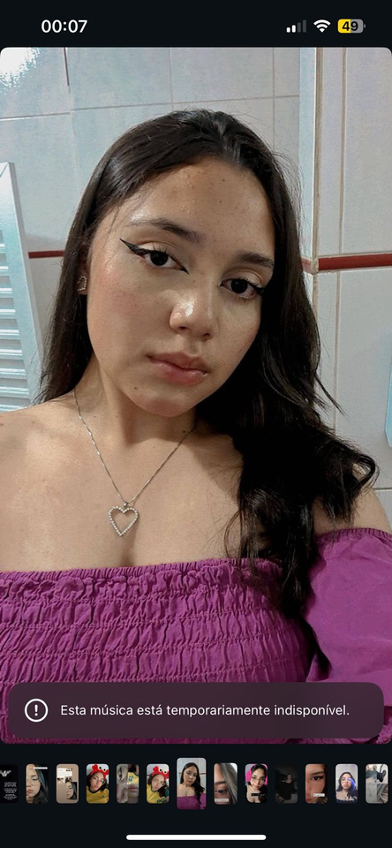

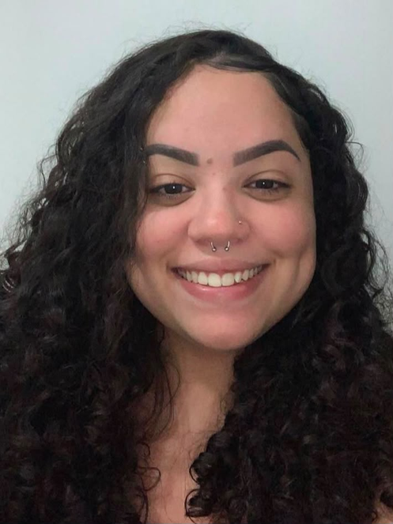



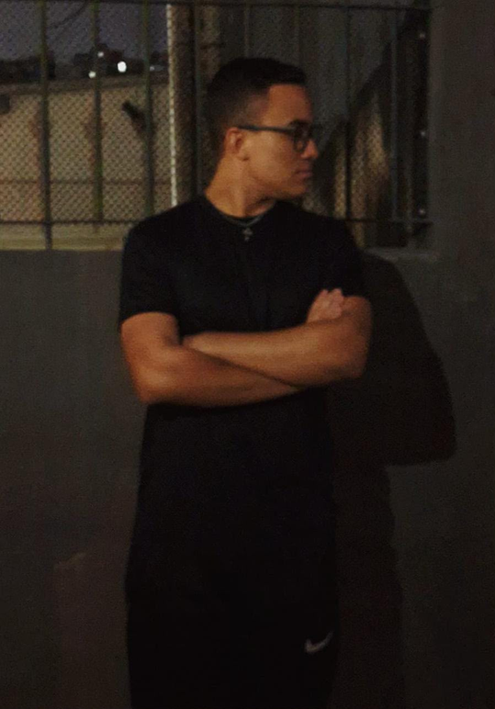
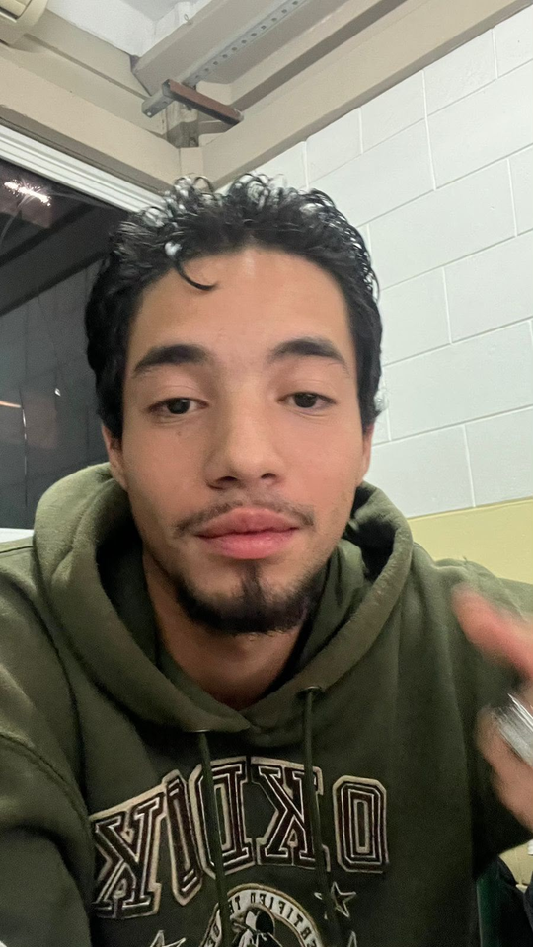

ALUNOS
MEMBROS
Amanda Godinho
Felipe Dominicheli
Estelle Darcy
Gabriele Brito
Gustavo Pereira
Pedro Siqueira

